Slide 1

Weekly Report
崔海涛
2014.08.08

Slide 2





目录
本周主要看的知识和总结
NLP（natual language processing）
Deal English Sentence
Deal POS tagging

Slide 3

本周主要看的知识和总结
子例程Sub中使用hash的注意事项
分享一个子例程与Hash的引用的例子
分享一个子例程与Array的引用的例子

Slide 4

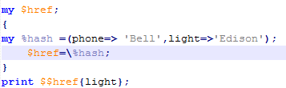


子例程Sub中使用hash的注意事项
子例程使用hash或数组，让子例程修改传递给它们的参数，那么应
该传递对子例程的引用
分享一个子例程与Hash的引用的例子

Slide 5
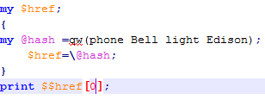


分享一个子例程与Array的引用的例子

Slide 6
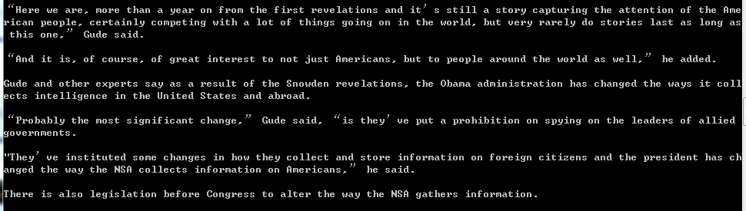
NLP（natual language processing）
自然语言处理（英语：Natural Language Processing，简称NLP）
是人工智能和语言学领域的分支学科。在这此领域中探讨如何处理
及运用自然语言；自然语言认知则是指让电脑“懂”人类的语言
Deal Englisg Sentence

Slide 7
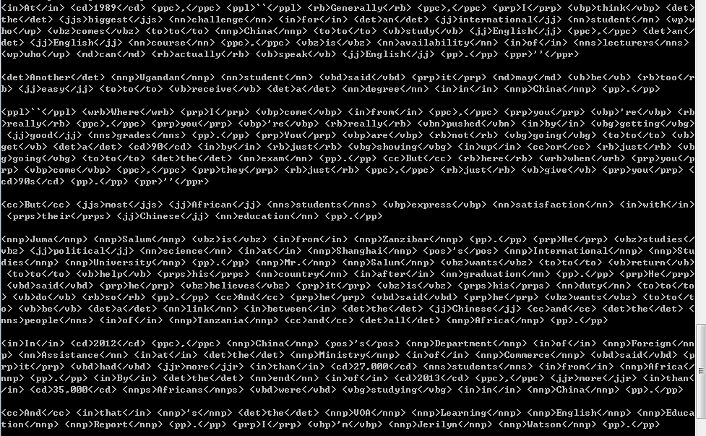
Deal POS tagging

